Slide 1



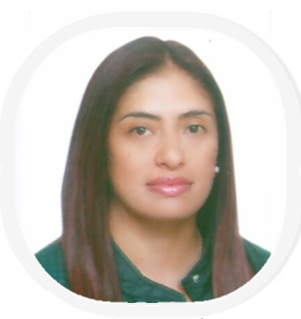


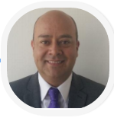
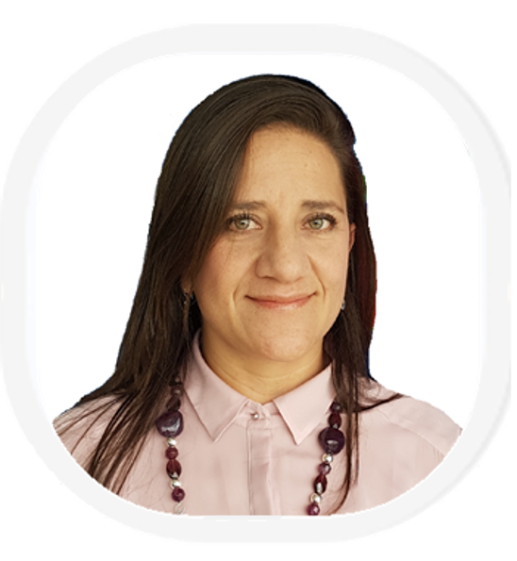
CONSEJO DIRECTIVO
Diego Ramiro García Bejarano
Director Ejecutivo
Ext. 1001
dgarcia@regioncentralrape.gov.co
ASESOR JURÍDICO
Juan Manuel Pinzón Cáceres
Ext. 1033
jpinzon@regioncentralrape.gov.co
DIRECCIÓN
EJECUTIVA
ASESORA DE COMUNICACIONES
OFICINA ASESORA DE PLANEACIÓN INSTITUCIONAL
Diana Ramón Olaya
Ext. 1032
dramon@regioncentralrape.gov.co
ASESOR DE CONTROL INTERNO
Sandra Milena Jiménez Castaño
Jefe de Oficina Asesora de Planeación
Ext. 1034
sjimenez@regioncentralrape.gov.co
DIRECCIÓN CORPORATIVA
DIRECCIÓN DE PLANIFICACIÓN, GESTIÓN Y EJECUCIÓN DE PROYECTOS
Jhon EmersonEspitia Suarez
Ext. 1005
jespitia@regioncentralrape.gov.co
Oscar Flórez Moreno
Director Corporativo
Ext. 2001
oflorez@regioncentralrape.gov.co
Andrea Lizett Velandia Rodríguez
Directora Técnica
Ext. 3001
avelandia@regioncentralrape.gov.co

